Slide 1
Compressor de Imagens Utilizando Wavelets, QV e Codificador Aritmético
Universidade Federal Do Rio De Janeiro
Programa de Engenharia Elétrica
Compressão de Imagens
Victor Raposo Ravaglia De Oliveira

Slide 2
Visão Geral
Treinamento
Avaliação
Codificação
Decodificação

Slide 3
Treinamento
Para cada imagem do conjunto de treinamento:
Remover a média
Separar em sub-bandas (análise)
Agrupar sub-bandas de mesmo nível e frequência
LBG com método de Divisão para a inicialização dos vetores
8 imagens de treino
Remove média
...
Análise
8 x LLL
8 x LHL
8 x HH
...
LBG
160 CB
160 CB
160 CB

Slide 4
Treinamento, configuração dos codebooks
Dimensões dos blocos:
[1,1]
[1,2]
[2,1]
[2,2]
[1,4]
[4,1]
[2,4]
[4,2]
[4,4]
[1,8]
[8,1]
[2,8]
[8,2]
[4,8]
[8,4]
[8,8]
Dimensões do Codebook:
16
32
64
128
256
512
1024
2048
4096
8192

Slide 5
Avaliação
Para cada imagem do conjunto de treinamento:
Para cada sub-banda:
Avaliar desempenho de cada codebook: MSE e R
Guardar o desempenho médio de cada codebook para cada sub-banda
Apenas necessário calcular uma vez
MSE
Para cada sub-banda
λ
R

Slide 6
Codificação, decisão do codebook
Para cada sub-banda:
Obter o fecho convexo dos desempenhos obtidos na etapa de avaliação (treino)
Para cada ponto do fecho, calcular o custo Lagrangiano para a imagem de teste:
J = MSE + λR
Codebook com menor J é utilizado para a sub-banda

Slide 7
Codificação, codificador aritmético
Cabeçalho contendo a média da imagem e o codebook utilizado para cada sub-banda
Para cada sub-banda um histograma adaptativo de tamanho diferente (depende do tamanho do codebook)

Slide 8
Decodificação
Leitura do cabeçalho
Síntese
Soma da média

Slide 9
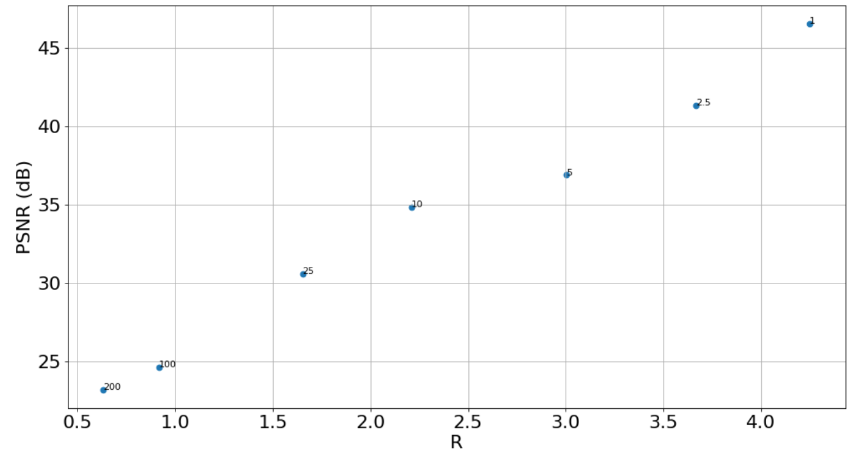
Resultados, média

Slide 10
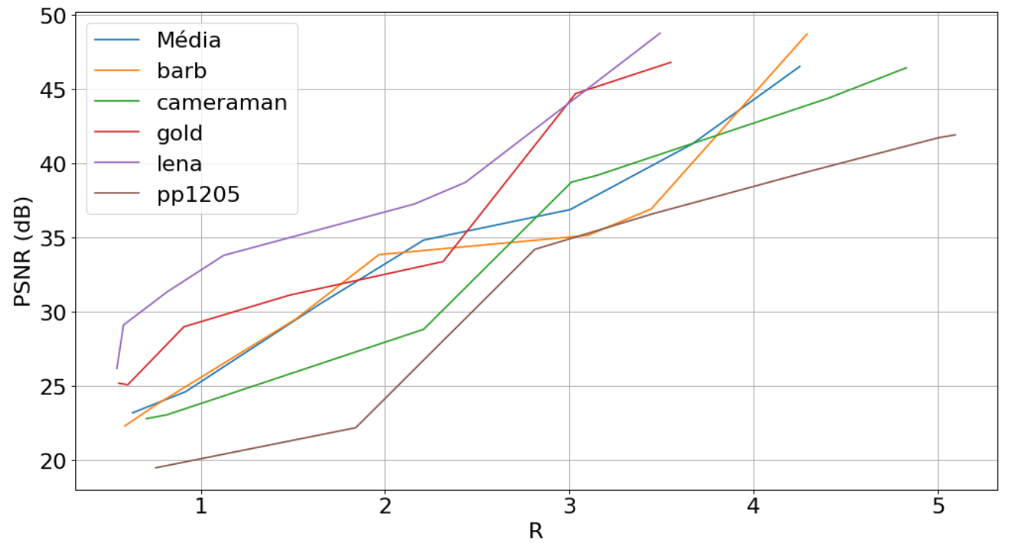
Resultados, conjunto de testes

Slide 11
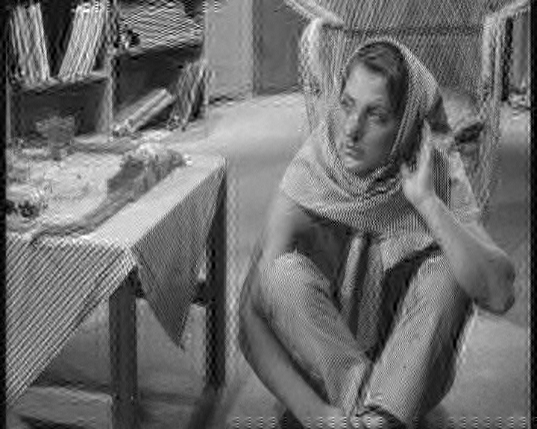


Testes, reconstrução:
Lambda: 200, PSNR: 22.3 dB, R: 0.58
Lambda: 25, PSNR: 29.5 dB, R: 1.51
Lambda: 5, PSNR: 35.2 dB, R: 3.1

Slide 12

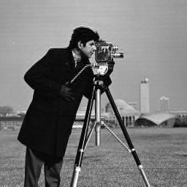

Testes, reconstrução:
Lambda: 200, PSNR: 22.8 dB, R: 0.71
Lambda: 25, PSNR: 28.8 dB, R: 2.21
Lambda: 10, PSNR: 38.7 dB, R: 3.01

Slide 13
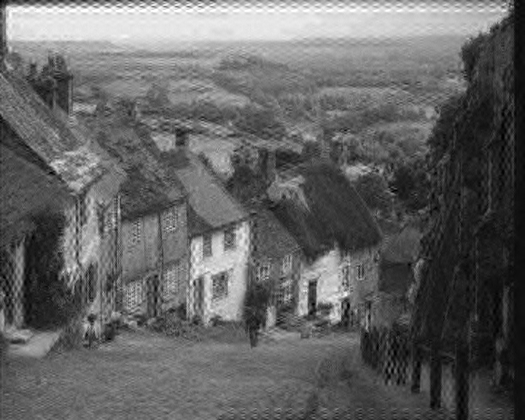
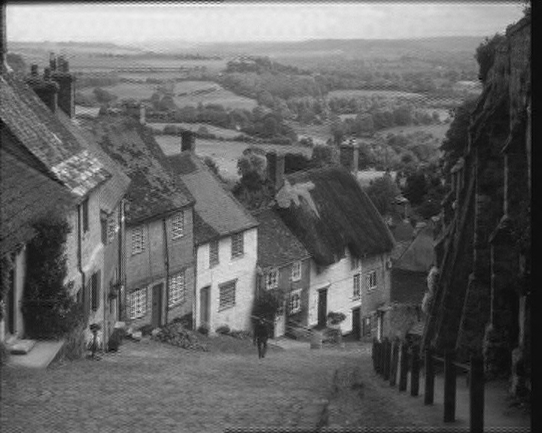

Testes, reconstrução:
Lambda: 200, PSNR: 25.2 dB, R: 0.56
Lambda: 25, PSNR: 29.0 dB, R: 0.91
Lambda: 2.5, PSNR: 44.7 dB, R: 3.03

Slide 14



Testes, reconstrução:
Lambda: 100, PSNR: 29.1 dB, R: 0.58
Lambda: 25, PSNR: 31.3 dB, R: 0.82
Lambda: 5, PSNR: 37.3 dB, R: 2.16

Slide 15
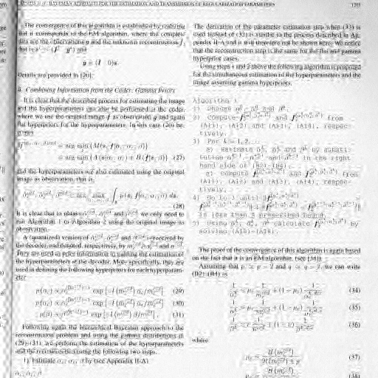
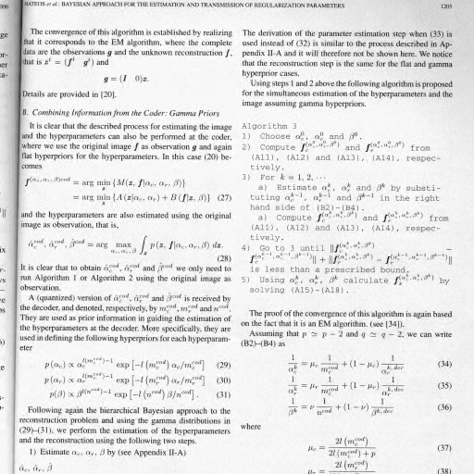

Testes, reconstrução:
Lambda: 100, PSNR: 22.2 dB, R: 1.84
Lambda: 25, PSNR: 34.2 dB, R: 2.81
Lambda: 10, PSNR: 36.6 dB, R: 3.46

